Slide 1
Makine Öğrenmesiyle Tweet Sınıflandırma
Hazırlayan: Melike Akalan

Slide 2
İÇİNDEKİLER
GİRİŞ
METİN MADENCİLİĞİ
LOJİSTİK REGRESYON
NAİVE BAYES
SONUÇ
KAYNAKLAR

Slide 3
GİRİŞ
Projede tweetler lojistik regresyon ve naive bayes algoritmalarıyla positive ve negative o.ü. sınıflandırılmıştır.
Toplam 10.000 tweetden oluşan 5000 positive, 5000 negative olan veri seti üzerinde çalışılmıştır. Bunlar twitter_samples içerisinde gelen positive_tweets.json ve negative_tweets.json dosyalarıdır.
Kütüphanelerin import edilmesi, import nltk import numpy as np import pandas as pd import string from nltk.corpus import stopwords, twitter_samples from nltk.tokenize import TweetTokenizer

Slide 4
METİN MADENCİLİĞİ
Metin Veri Setinin Belirlenmesi: Sınıflandırma algoritmalarını uygulayacağımız veri seti belirlenir.
Metin Ön İşleme: Tweetde yer alan gereksiz kelimeler ve semboller temizlenir
Metin Dönüşümü: Tweet sayısal özellik vektörüne dönüştürülür.
Özellik Seçimi: Tweet için gerekli öznitelikler seçilir.
Veri Madenciliği: Tweetin sınıflandırıldığı aşamadır.
Değerlendirme: Sınıflandırma sonucu confusion matrix, roc eğrisi, accuracy değerlerine bakılarak model başarısı değerlendirilir.

Slide 5
LOJİSTİK REGRESYON
Lojistik regresyon; eğitilen modelin ikili sınıflandırma yapmasını sağlayan denetimli makine öğrenme algoritmasıdır.
Tweetin pozitif/ negatif olma olasılığını hesaplarken sigmoid fonksiyonunu kullanılırız. Sigmoid fonksiyonunun çıktısı 0.5 ten büyükse tweet pozitif, küçükse negatif şeklinde sınıflandırılır.

Slide 6
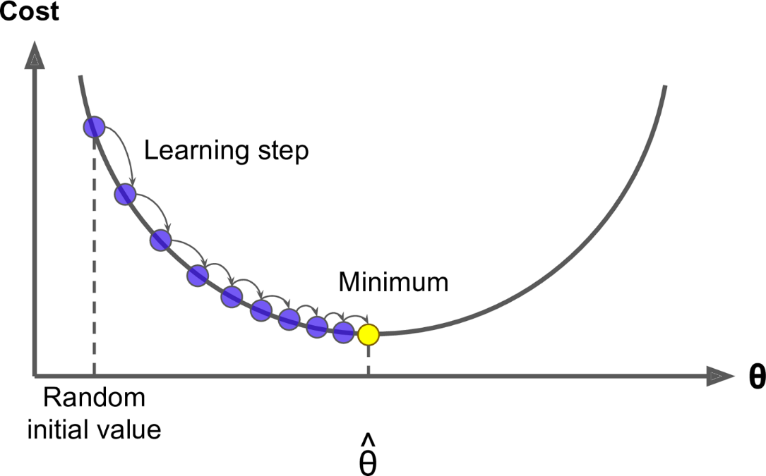
Lojistik regresyonda modeli eğitirken amacımız doğru theta’ları yani parametreleri güncelleyerek minimum maliyet olacak şekilde veri setine eğitim yaptırmaktır. Theta’lar ilk başta random initialize edilir, her iterasyonda maliyet düşürülerek güncellenir.

Slide 7
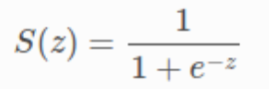
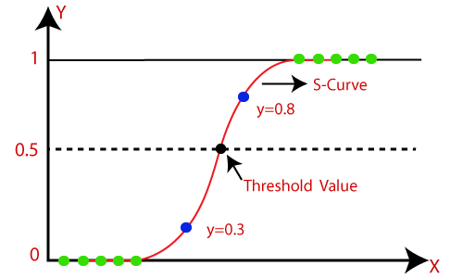
SİGMOİD
Makine öğrenmesinde, tahminleri olasılıklara eşlemek için kullanılır.
S(z) = 0 ile 1 arasında değer alan çıktı (olasılık tahmini)
z = fonksiyonumuzun girdisi (x), e = euler sayısı

Slide 8
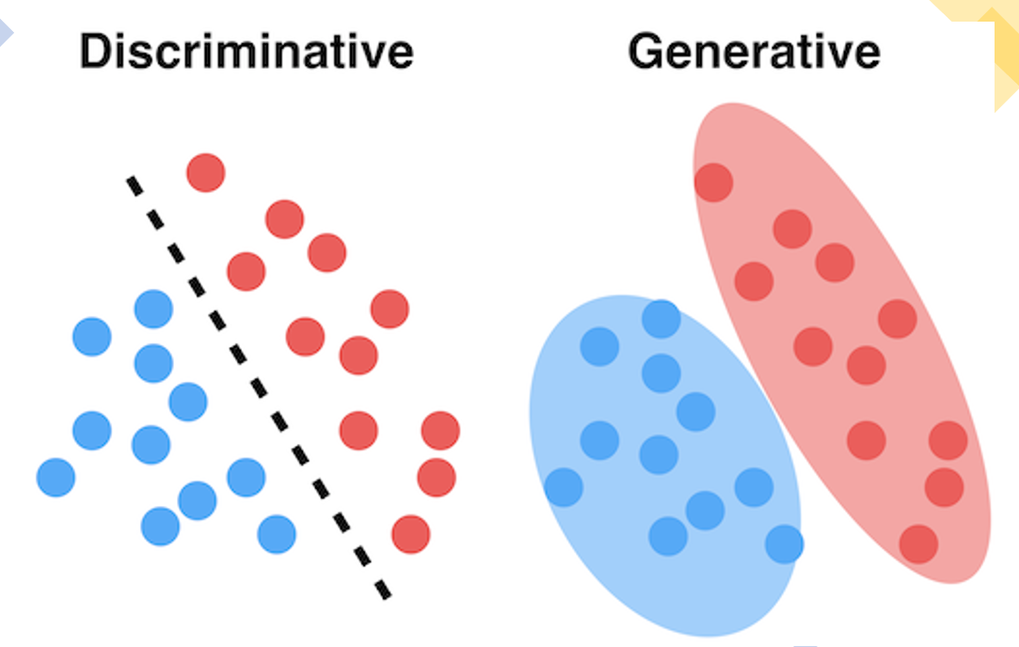
NAİVE BAYES
Naive Bayes; modelin ikili sınıflandırma yapmasını sağlayan denetimli makine öğrenme algoritmasıdır.
Naive Bayes’i generative (gruplayıcı), lojistik regresyon ise discriminative (ayırıcı) bir algoritmadır.

Slide 9
SONUÇ
Naive Bayes ve Logistic Regresyon doğrusal sınıflandırıcılardır. Gerçek hayattaki problemler doğrusal olmayabilir, değişkenler(özellikler) birbirine bağımlıdır. Böyle özellikleri seçmek ise zordur, bu da problemin çözümünü zorlaştırır.
Naive Bayes de Lojistik regresyon gibi; hesapladığı olasılık puanına göre tweeti sınıflandırır.
Naive Bayes ve Logistic Regression algoritmalarında tokenlaştırma işlemi için TweetTokenizer() kullandığımda 99.5 gibi oldukça yüksek accuracy (doğruluk) değerleri vermektedir. nltk_tokenize() kullandığımda ise accuracy değerleri 66.5’a düşmektedir. Bunun sebebi TweetTokenizer() emojilerin de olasılığı hesaplarken, nltk_tokenize() emojileri birer noktalama işareti kabul eder ve olasılık hesaplamalarına katılmalarını engeller.

Slide 10
KAYNAKLAR
https://dergipark.org.tr/tr/pub/ngumuh/issue/35079/383709
https://www.researchgate.net/publication/338363067_NaiveBayes_Classifier_on_Twitter_Sentiment_Analysis_BPJS_of_HEALTH
https://dergipark.org.tr/en/pub/humder/issue/56545/772929
https://ieeexplore.ieee.org/stamp/stamp.jsp?tp=&arnumber=8894084
https://dergipark.org.tr/tr/pub/estudambilisim/issue/53654/676052
https://www.youtube.com/c/inzvateam/playlists

Slide 11
teşekkürler. github linki: github.com/melikeakalan/Twitter-Sentiment-Analysis

